Slide 1

El experimento de ASCH
Aarón Cañamero Mochales – 2GMAºObelix – 15/10/2020 – Las Naves Salesianos

Slide 2
Índice:
Biografía de Solomon ASCH.
¿Qué es el experimento de conformidad?
Explicación del procedimiento.
Resultado.
Por qué traicionar a la razón.
¿Qué sucede cuando un sujeto esta acompañado?
El poder de la masa en la disonancia.
Video.
Bibliografía.

Slide 3
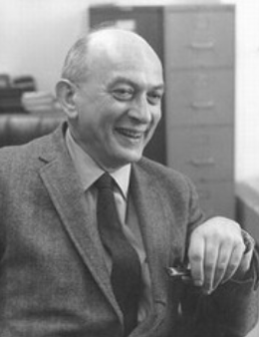
Solomon Asch
Fue un psicólogo polaco-estadounidense mundialmente conocido y prestigioso debido a sus trabajos pioneros en psicología social.
Se volvió famoso en la década de 1950 debido a los experimentos que condujo sobre la conformidad, donde se demostró que la presión social sobre las personas puedo inducirlas voluntariamente al error.

Slide 4

Experimento de ASCH
El experimento de Asch, fue un famoso experimento, diseñado para probar como la presión ejercida por compañeros, hasta hacer que un sujeto se conforme, influía en el juicio y la individualidad de un sujeto de prueba.
¿Alguna vez dijiste estar de acuerdo con algo a pesar de saber que era mentira? ¿La razón fue ser aceptado o coincidir con las demás personas del grupo? Esto fue lo que Asch quiso comprobar.

Slide 5
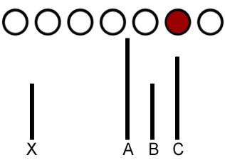
Procedimiento del experimento
El experimento original de ASCH, fue con un total de 123 personas que formaros grupos de 7 a 9 personas. En cada grupo habia un participante normal llamado sujeto focal y el resto eran cómplices.
Los cómplices seguían las pautas de los investigadores, con el objetivo de ver las reacciones del sujeto focal.

Slide 6
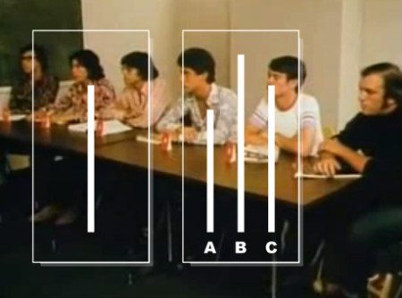
Dentro de una aula se les informaba a los participantes que iban a ser parte de un experimento de percepción visual de líneas.
El experimentador mostraba una tarjeta que en la izquierda tenía una línea vertical y en la derecha tres líneas verticales.
Los participantes debían indicar a cuál de las tres líneas sobre la derecha le correspondía la línea que había sobre la izquierda. Esto teniendo en cuenta los tamaños.

Slide 7
Resultados
En circunstancias normales, en las 6 tarjetas que los cómplices respondían correctamente, solo hubo un 1% de error. Esto marca la pauta de que las respuestas eran realmente evidentes.
Cuando los cómplices seleccionaban la opción incorrecta, un 36,8% de las veces, los sujetos focales también se equivocaban. Contrastando con la situación anterior, hay una evidente equivocación consciente, influenciada por el resto de participantes.

Slide 8
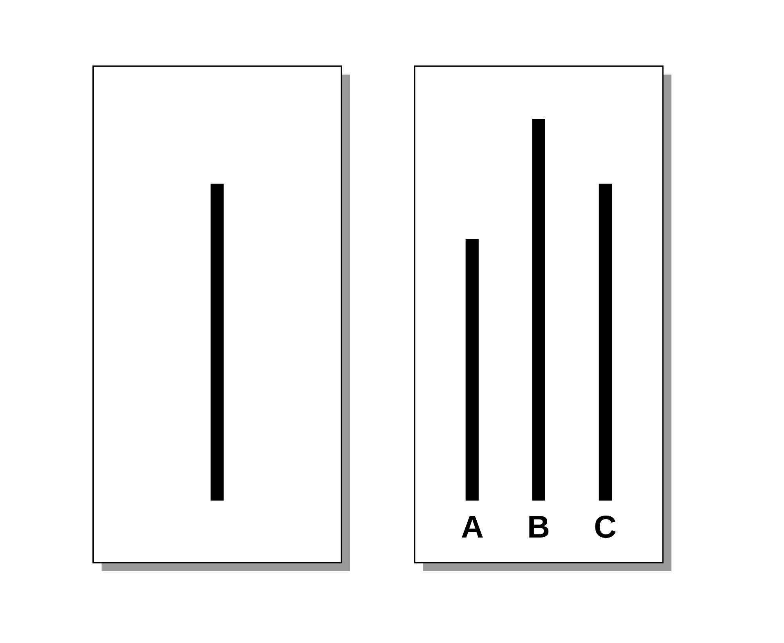
¿Por qué traicionar a la razón?
¿Qué lleva a una persona a negar propios sentidos?
La incomodidad que genera no seguir la corriente del grupo.
El poder de la obediencia y de las masas lleva al ser humano a cometer las peores atrocidades en contra de su propia voluntad y razón.

Slide 9
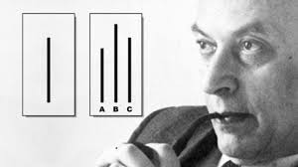
¿Qué sucede cuando un sujeto esta acompañado?
El estar acompañado de otra persona que no sea cómplice, disminuye considerablemente el porcentaje de error, por la influencia del grupo.
Esto se debe que al tener una persona en quien apoyarnos, nos atrevemos más.

Slide 10
El poder de la masa en la disonancia
La disonancia cognitiva es un padecimiento que se genera cuando los sujetos van en contra de sus principios. Los experimentadores se dieron cuenta de que los resultados variaban significativamente según la circunstancia. Así entonces, la variación mencionada dejó las siguientes conclusiones:
Cuando un sujeto se encuentra solo frente a un grupo alineado bajo la misma premisa, tiene más posibilidades de adherirse a la respuesta del grupo, a pesar de ser evidentemente errónea.
Cuando dentro del grupo de cómplices hay un sujeto que dice la respuesta correcta, el sujeto focal encuentra la confianza de decir lo que realmente piensa. Esto sugiere que el efecto de disonancia prevalece cuando existe una unanimidad de juicio.

Slide 11
Video
https://www.youtube.com/watch?v=tAivP2xzrng
https://www.youtube.com/watch?v=xO8xv6dtWO4

Slide 12
Bibliografía
https://neuro-class.com/el-experimento-de-asch-influencia-y-conformidad/
https://es.wikipedia.org/wiki/Experimento_de_Asch
https://www.albertosoler.es/el-experimento-de-solomon-asch-sobre-la-conformidad-eres-influenciable-por-los-demas/
https://neuro-class.com/oliver-sacks-que-revelan-las-alucinaciones-2/
https://www.guillemrecolons.com/conformidad-social/
https://explorable.com/es/el-experimento-de-asch

